Slide 1

Vandaðir stjórnsýsluhættir
Inga Þöll Þórgnýsdóttir
bæjarlögmaður

Slide 2
Skilgreining á vönduðum stjórnsýsluháttum
Vandaðir stjórnsýsluhættir er það sem almenningur á rétt á að gera ráð fyrir í samskiptum sínum við opinbera aðila
  Snýst um eðlileg samskipti og virðingu
  Snýst um gagnsæi og traust
  Snýst um eðlilega og forsvaranlega meðferð á opinberum valdheimildum og hagsmunum

Slide 3
2. gr. Hlutverk umboðsmanns Alþingis
Hlutverk umboðsmanns er að hafa í umboði Alþingis eftirlit með stjórnsýslu ríkis og sveitarfélaga á þann hátt sem nánar greinir í lögum þessum og tryggja rétt borgaranna gagnvart stjórnvöldum landsins.
Skal hann gæta þess að jafnræði sé í heiðri haft í stjórnsýslunni og að hún fari að öðru leyti fram í samræmi við lög, vandaða stjórnsýsluhætti og siðareglur settar á grundvelli laga um Stjórnarráð Íslands og laga um réttindi og skyldur starfsmanna ríkisins.

Slide 4

Réttarheimildir
Sett lög
Meginreglur laga
Vandaðir stjórnsýsluhættir

Slide 5
KRÖFUR TIL STJÓRNSÝSLUNNAR
1. Krafa um mannlega stjórnsýslu
2. Krafa um opna og gegnsæja stjórnsýslu
3. Krafa um að stjórnvöld grípi til ráðstafana sem skapa traust hjá borgurunum
4. Krafa um að staðið sé vel að málum hjá stjórnvöldum
5. Krafa að gætt sé að kröfum réttarríkisins

Slide 6
1. Krafa um mannlega stjórnsýslu
a. Taka réttmætt tillit til borgarans og sýna honum virðingu og kurteisi
Ofgreidd laun – starfsmaður í sumarafsleysingum
  Það teldust ekki gild rök að kunna ekki að lesa launaseðla
  Það væri tæplega heiðarlegt að taka sér laun fyrir mánuð með ekkert vinnuframlag á móti

Slide 7
1. Krafa um mannlega stjórnsýslu
b. Leiðrétting mistaka og afsökunarbeiðni
  Mannleg mistök
  Biðjast velvirðingar á töf á máli
  Tregða að biðjast afsökunar, því það væri mögulega hægt að líta svo á að stjórnvaldið væri að viðurkenna bótaskyldu
  Stundum bindur afsökun endi mál

Slide 8
1. Krafa um mannlega stjórnsýslu
c. Skýr og glögg framsetning
Miða við bakgrunn þjónustuþegans
Gæta þess að valda ekki misskilningi

Slide 9
1. Krafa um mannlega stjórnsýslu
d. Þagmælska og gæta að persónuvernd - Lögbundnar skyldur
Þagnarskylda
  42. gr. stjórnsýslulaga
  57. gr. sveitarstjórnarlaga
  230 gr. alm. hgl.
    Ef maður sem vinnur opinbert starf, tjáir sig um einkamálefni sem leynt eiga að fara þá varðar það fangelsi eða sektum.
Persónuvernd
  46. gr. Stjórnvaldssektir.
      Persónuvernd getur lagt stjórnvaldssektir á hvern þann ábyrgðaraðila eða vinnsluaðila sem brýtur gegn reglugerð og lögunum.
  48. gr. Refsingar.
      Ef brot einstaklings er stórfellt getur það varðað fangelsi allt að þremur árum.

Slide 10
Þagmælska frh.
Starfsmaður Útlendingastofnun
  Deildi nöfnum skjólstæðinga sinna í lokuðum hópi á Instagram
  Í færslunum birti starfsmaðurinn nöfn einstaklinga sem voru með umsóknir í vinnslu hjá stofnuninni og lista yfir verkefni.
    „3 kínverjar búnir komnir með klára synjun! Not all heroes wear capes.“
    „Jólakaka í mallanum & spurningakeppni gillsarans í eyrunum meðan ég skrifa synjun á vernd.“ <3
Lekamálið
  Aðstoðarmaður innanríkisráðherra lak minnisblaði til fjölmiðla og bætti við það ósannindi að hælisleitandi stundaði mansal
  8 mán. skilorðsb. fangelsi
Starfsmaður Landsbankans
  Lak fjárhagsupplýsingum til starfsmanns Fjármálaeftirlits
  1 árs skilorðsb. fangelsi

Slide 11
2. Krafa um opna og gegnsæja stjórnsýslu
a. Upplýsa borgarana
  15. gr. Upplýsingaréttur
  Aðili máls á rétt á aðgangi að skjölum og öðrum gögnum er mál varða.
b. Leiðbeina borgurunum
  7. gr. Leiðbeiningarskylda
  Stjórnvald skal veita þeim sem til þess leita nauðsynlega aðstoð og leiðbeiningar varðandi þau mál sem snerta starfssvið þess
Ákvörðun og rökstuðningur Tryggingastofnunar um örorkumat var nafnlaust
  Bærni og hæfni og persónuleg ábyrgð

Slide 12
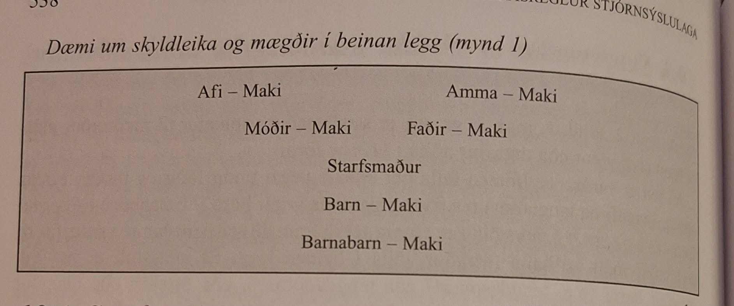
3. Krafa um að stjórnvöld grípi til ráðstafana sem skapa traust hjá borgurunum
a. Óhlutdrægni - hæfiskröfur
Hæfiskröfur

Slide 13
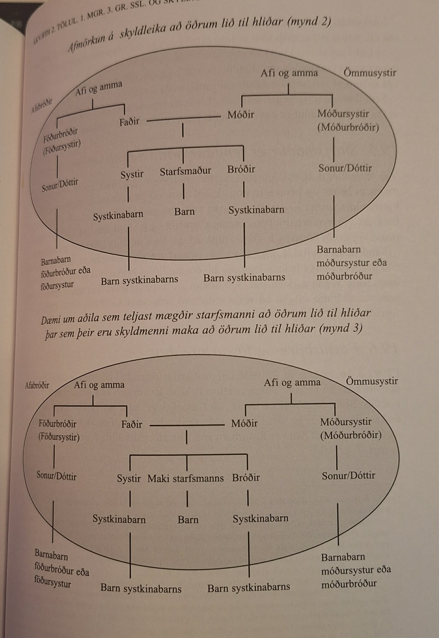

Slide 14
3. Krafa um að stjórnvöld grípi til ráðstafana sem skapa traust hjá borgurunum
b. Þátttaka í málsmeðferð - Andmælaregla 13. gr. stjórnsýslulaga
  Lagarök að baki andmælareglu:
    Tryggja réttaröryggi aðila
    Að einstaklingur fái að hafa áhrif á niðurstöðu
  Á sérstaklega við í mikilvægum málum, sem eru verulega íþyngjandi fyrir borgarana

Slide 15
3. Krafa um að stjórnvöld grípi til ráðstafana sem skapa traust hjá borgurunum
c. Upplýsingar liggi fyrir skriflega og sönnun tryggð
Skriflegt fundarboð og greina frá tilefninu
Fundargerðir, yfirlestur og undirritun
Skrá símtöl

Slide 16
3. Krafa um að stjórnvöld grípi til ráðstafana sem skapa traust hjá borgurunum
d. Jafnræði og samræmi
Allir fái sömu meðferð ef mál eru sams konar
  Fordæmisreglan
Allir hafi jafnan aðgang að þjónustu og takmörkuðum gæðum
  Loftbrúin

Slide 17
4. Krafa um að staðið sé vel að máli hjá stjórnvöldum
a. Yfirstjórnunar- og eftirlitsheimildir og verkstjórnvald
Það er ekki aðeins gerð krafa um vandaða stjórnsýslu gagnvart borgurunum, því innri stjórnsýsla þarf einnig að vera vönduð
Skilvirkni, vandvirkni, gott verklag og að lúta stjórnskipulegri stöðu í hírarkíinu
Stjórnendur hafa eftirlitsskyldur gagnvart næstu stjórnendum undir sér og tilkynningaskyldu gagnvart næsta stjórnenda yfir sér

Slide 18
4. Krafa um að staðið sé vel að máli hjá stjórnvöldum
b. Skrifleg svör, málsmeðferð o.fl. Svarreglan
Það ber að svara skriflegum erindum, nema erindið beri með sér að svars sé ekki vænst
Þá ber einnig að setja mál í tiltekinn farveg sem miðar að því að það verði afgreitt lögum skv.

Slide 19
4. Krafa um að staðið sé vel að máli hjá stjórnvöldum
c. Skriflegur grundvöllur máls, verkferlar o.fl.
ONE system
Bréfsefni bæjarins
Númer máls, hönnunarstaðall og merki bæjarins
Undirritun í tölvupósti

Slide 20
4. Krafa um að staðið sé vel að máli hjá stjórnvöldum
d. Málshraði
  9. gr. ssl. Ákvarðanir í málum skulu teknar svo fljótt sem unnt er.
e. Leita skýringa ef við erum í vafa og hafa samráð
  Enginn er eyland
f. Fjárheimildir í fjárhagsáætlun

Slide 21
5. Krafa að gætt sé að kröfum réttarríkisins
a. Réttarríkis- og réttaröryggissjónarmið
  Borgararnir verða að geta treyst því að stjórnvaldið fari að lögum og að ekki verði teknar handahófskenndar ákvarðanir í máli þeirra.
b. Auglýsing takmarkaðra gæða - jafnræðisreglan
  Allir sem uppfylla tiltekin skilyrði eiga að geta boðið í eða tekið þátt.
  Útboð, samkeppni, útleiga og sala á húsnæði, bifreiðum og tækjum…

Slide 22
Til umhugsunar:
Hvernig gengur að tileinka sér vandaða stjórnsýsluhætti?
Hverju ætlar þú að breyta?
Takk fyrir

